Slide 1

Projet Biblio Scolaire Meeting #3 16-30 novembre 2023

Slide 2
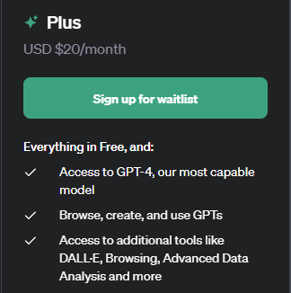
GPT Crawler
https://github.com/BuilderIO/gpt-crawler
Créer un chatbot GPT à partir d’une base de connaissance
Créer chatbot + base connaissance à partir URL

Slide 3
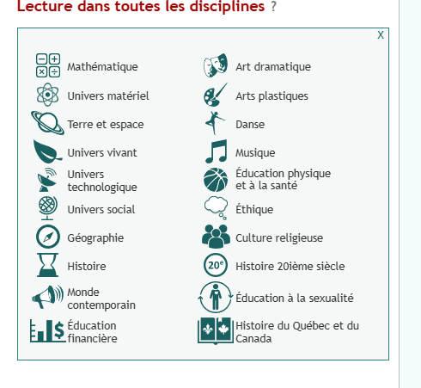
Constellation update site web
Constellations : Gigantesques longueurs et autres vastes mégastructures (gouv.qc.ca)
Pas pour tous les livres

Slide 4
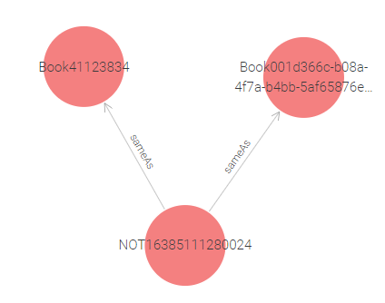
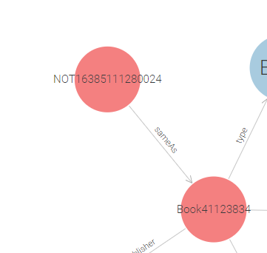
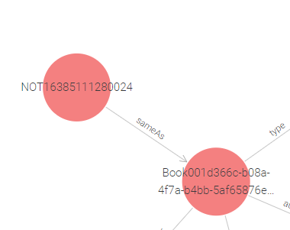
Analyse sameAs: Sans propriétés
schema:NOT16385111280024 owl:sameAs schema:Book001d366c-b08a-4f7a-b4bb-5af65876e930 .
schema:NOT16385111280024 owl:sameAs schema:Book41123834 .
http://localhost:7200/graphs-visualizations?uri=http:%2F%2Fschema.org%2FNOT16385111280024&role=subject

Slide 5
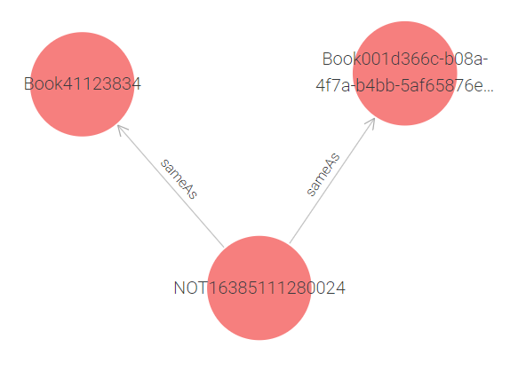
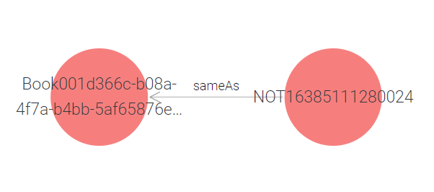
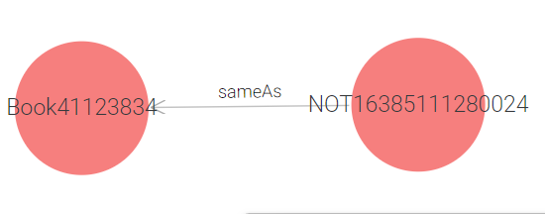
Analyse sameAs: Transitivité pas presente car dépendant du sens des noeuds
owl:sameAs a owl:TransitiveProperty .
schema:NOT16385111280024 owl:sameAs schema:Book001d366c-b08a-4f7a-b4bb-5af65876e930 .
schema:NOT16385111280024 owl:sameAs schema:Book41123834 .

Slide 6
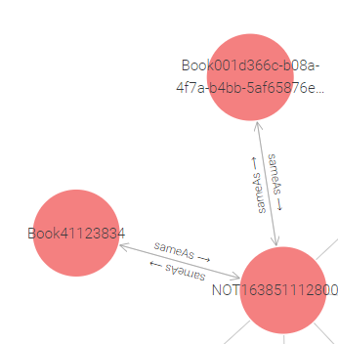
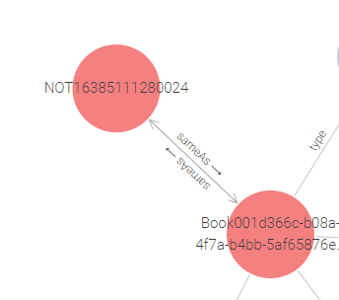
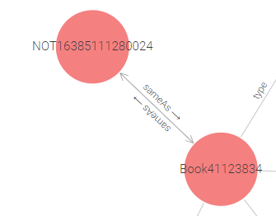
Symétrie seulement: transitivité pas présente
owl:sameAs a owl:SymmetricProperty .
schema:NOT16385111280024 owl:sameAs schema:Book001d366c-b08a-4f7a-b4bb-5af65876e930 .
schema:NOT16385111280024 owl:sameAs schema:Book41123834 .

Slide 7
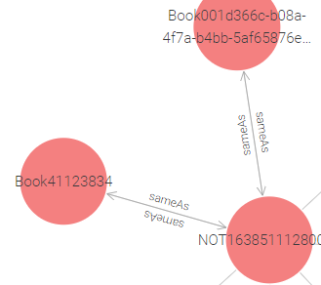
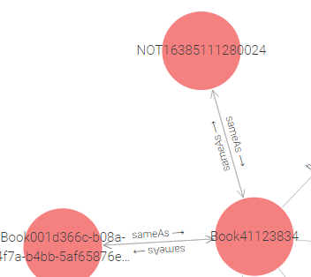
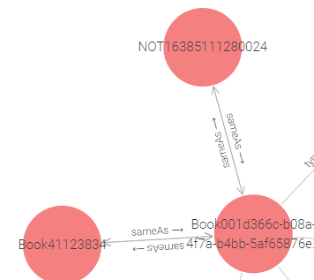
Symmétrie & Transitivité Symmétrie permet la transitivité (sens des noeuds important pour transitivité)
owl:sameAs a owl:SymmetricProperty .
owl:sameAs a owl:TransitiveProperty .
schema:NOT16385111280024 owl:sameAs schema:Book001d366c-b08a-4f7a-b4bb-5af65876e930 .
schema:NOT16385111280024 owl:sameAs schema:Book41123834 .

Slide 8
Données Manquantes BTLF le 16 Novembre
26860 livres au total dans BTLF
0 sans ISBN
0 sans editeur
0 sans dates
Aucun titre car extraction de titre en langue originale
-> choisi titre francais car Constellation les utilise ex: 9782895794851
384 sans auteur ni illustrateur -> au final: ~300 livres sans auteurs et illustrateurs , dont la moitié avec Auteurs anonymes -> 1% -> pas grave
118 sans age

Slide 9
Données Manquantes BNF
30K livres au total dans BNF
286 sans ISBN
181 Sans ISBN & EAN
105 sans ISBN avec EAN

Slide 10
Données Manquantes BNF: ISBN
286 sans ISBN
Plusieurs elements multimedias qui ne sont pas livres -> 1 EAN sans ISBN
https://catalogue.bnf.fr/ark:/12148/cb38552489j
https://catalogue.bnf.fr/ark:/12148/cb38576202g
https://catalogue.bnf.fr/ark:/12148/cb384086838
https://catalogue.bnf.fr/ark:/12148/cb384249183
181 sans EAN ni ISBN
Sans genre:
https://catalogue.bnf.fr/ark:/12148/cb43390668j
ISBN sur internet: ? Pour edition 1995
Album 0 à 3 ans
https://catalogue.bnf.fr/ark:/12148/cb33090100x
6 Doublon BNF, 4 avec ISBN: recherche bnf
9782211095341 sur babélio
https://catalogue.bnf.fr/ark:/12148/cb34580129f
Album 9 ans
https://searchworks.stanford.edu/view/1502259
Isbn 9782903033040
Roman 13 ans ou plus
https://catalogue.bnf.fr/ark:/12148/cb434039839
ISBN pas trouvable

Slide 11
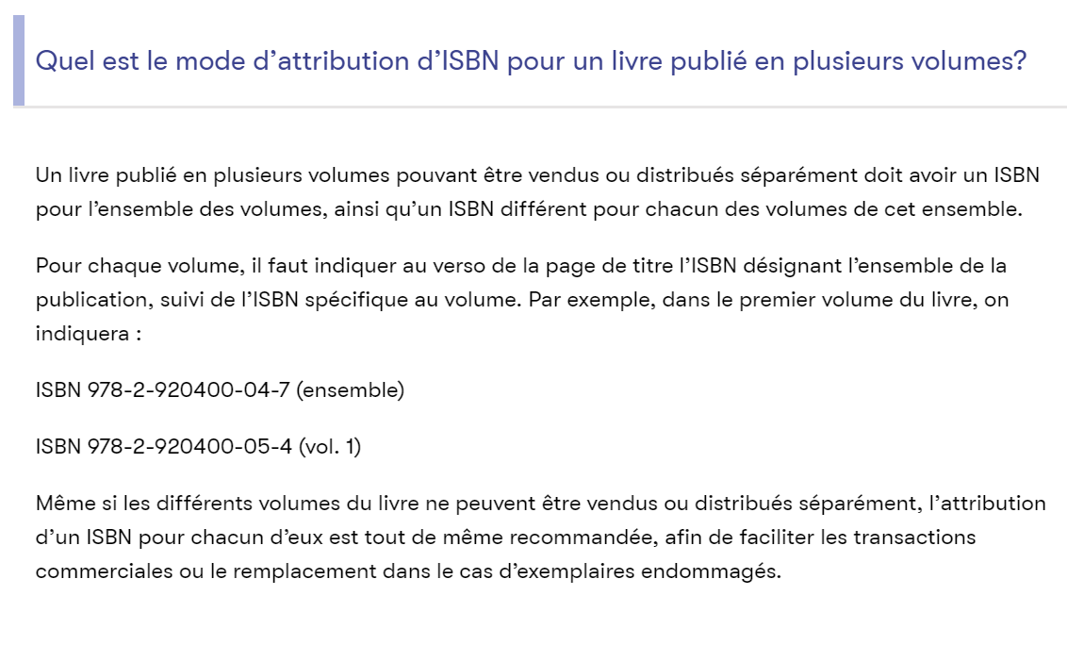
ISBN Multiples: volumes
https://www.banq.qc.ca/notre-institution/bibliotheque-nationale/foire-aux-questions-services-aux-editeurs/

Slide 12
Doublons EAN dans BNF
225 doublons EAN
86 (38%) doublons Toutes les infos sont différentes (ISBN, titre, auteur etc) sauf l’EAN
https://catalogue.bnf.fr/ark:/12148/cb411513911 & https://catalogue.bnf.fr/ark:/12148/cb411101964
https://catalogue.bnf.fr/ark:/12148/cb41232014r & https://catalogue.bnf.fr/ark:/12148/cb41230223s
124 (55%) doublons ISBN égaux de toutes les infos sur BNF:
https://catalogue.bnf.fr/ark:/12148/cb38828584f & https://catalogue.bnf.fr/ark:/12148/cb43459700q
https://catalogue.bnf.fr/ark:/12148/cb43459950t & https://catalogue.bnf.fr/ark:/12148/cb43459950t
14 (6%) Doublons non définis car ISBNs manquants
EAN & ISBN & Auteur pareil mais titre different: meme collection ?
https://catalogue.bnf.fr/ark:/12148/cb41241816m
https://catalogue.bnf.fr/ark:/12148/cb41428659z

Slide 13
Doublons EAN dans BNF
58 / 2194 alignements supplémentaires (3%) avec EAN pour Constellations BNF
Ne pense pas que vaut le coup d’utiliser EAN

Slide 14
Alignment BNF Constellations avec clé
Alignements avec ISBN_EAN seulement: 2180
Alignements hybride avec ISBN_EAN et clé n_a_p_d: 2194
Presque aucune difference du fait de la precision de la clé

Slide 15
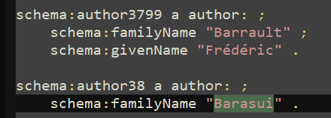
Auteurs BTLF
Cas où nom + prénom
Cas ou pseudo ou nom pas séparé par virgule
Autres exemples de noms d’auteurs pas séparés par virgule:
Barasui
Corbeyran
Lumone
Thé Tjong-Khing
Efa
Audren
Lü yuan
Nâzim Hikmet
Jon Kalman Stefansson

Slide 16
Consolidation auteurs Auteurs distincts selon “prenom nom”
BTLF
18147 auteurs distincts
BTLF + Constellations
20491 -> ~2000 auteurs distincts ajoutés
Auteurs alignés pour 8400/11267 livres
BTLF + BNF + Constellations
24003 -> ~3500 auteurs distincts ajoutés
Auteurs alignés pour 28656/30384 livres
Pas fait de prétraitement des auteurs

Slide 17
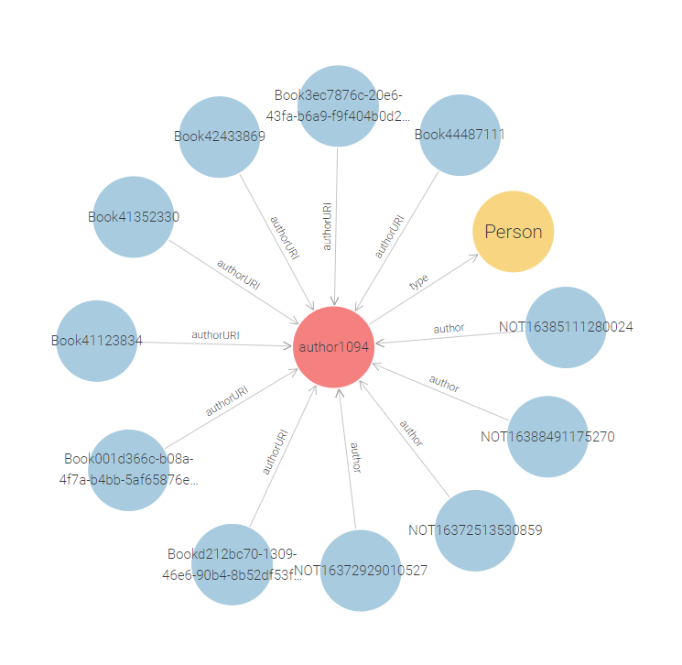
Consolidation auteurs Exemple
Author1094 = Patrick Banon present dans BNF, Constellations & BTLF

Slide 18

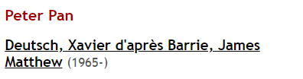
Consolidation auteurs Auteurs multiples Constellations
Constellations: si livres a plusieurs auteurs, leurs noms sont mélangés
Plusieurs auteurs dans le meme string:
"Charline Philippe et Zeitoun Nessmann"
Erreur:
Reprise indiqué dans le meme string:
“James Matthew Xavier d'après Barrie Deutsch »
Erreur:

Slide 19
Consolidation auteurs Auteurs multiples BNF
Reprise “d’après” semble etre dans le nom du livre
79 dans dans schema:name
0 dans schema.author
Auteur multiples:
120 dans le nom d’auteur
schema:author "Saskia. Voix parlée | Dada media. Réalisateur | Elsa . Voix parlée | Cohen Jean-Jacques . Voix parlée | Birgé Jean-Jacques . Compositeur | Birgé Frédéric. Programmeur | Birgé Květa . Auteur adapté | Durieu Murielle Lefèvre" ;

Slide 20
Consolidation auteurs
Correspondance entre “prenom nom” livres Constellations et auteurs BTLF
8400 livres sur 11267
Correspondance entre “prenom nom” livres BNF et auteurs BTLF+Constellations
28656 livres sur 30384

Slide 21
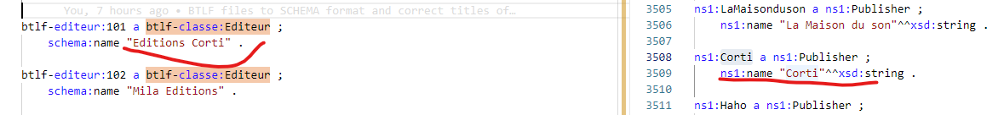
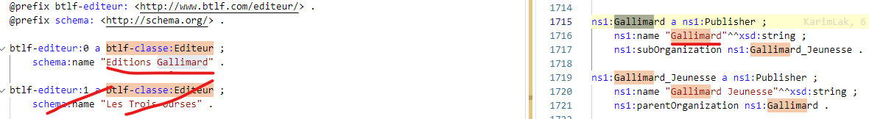
Editeurs BTLF vs Publishers de BNF/Constellations
Besoin de prétraitement des données

Slide 22
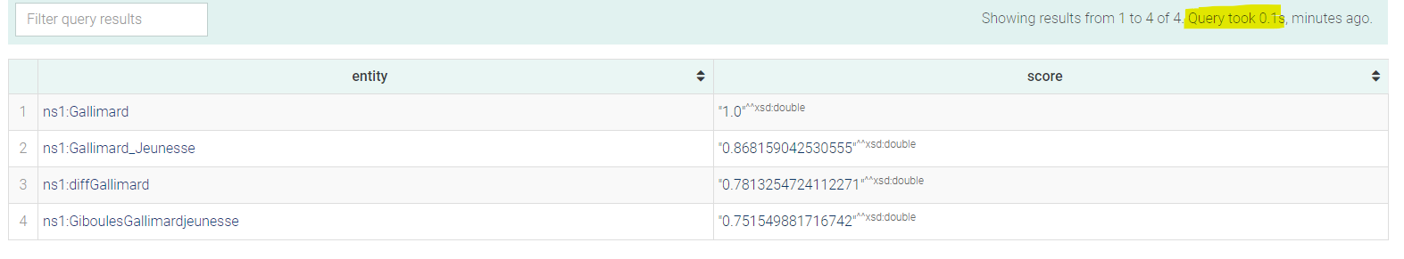
GraphDB Index: recherche de publishers similaires
PREFIX :<http://www.ontotext.com/graphdb/similarity/>
PREFIX inst:<http://www.ontotext.com/graphdb/similarity/instance/>
PREFIX pubo: <http://ontology.ontotext.com/publishing#>
PREFIX xsd: <http://www.w3.org/2001/XMLSchema#>
PREFIX btlf-classe: <http://www.btlf.com/classe/>
PREFIX schema: <http://schema.org/>
SELECT ?entity ?score {
BIND ( "Gallimard" as ?searchDocumentText)
?search a inst:publisher_CONSTELLATIONS_BNF ;
:searchTerm ?searchDocumentText;
:searchParameters "";
:documentResult ?result .
?result :value ?entity ;
:score ?score .
} LIMIT 4

Slide 23
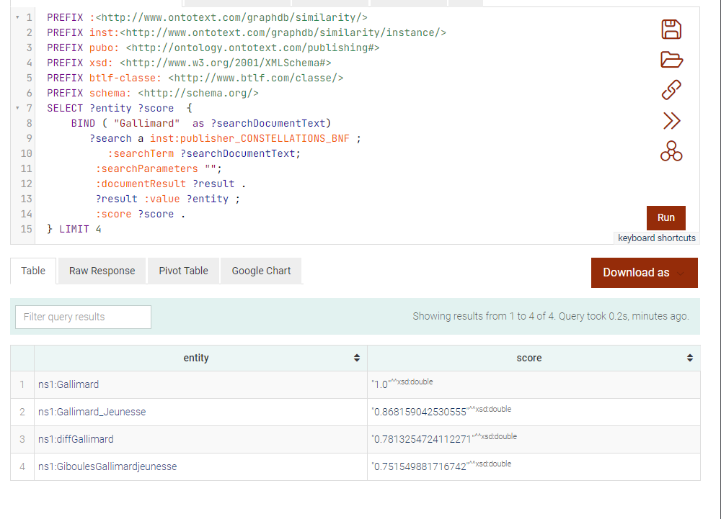
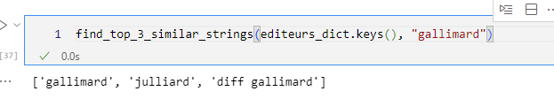
Consolidations Editeurs Levenstein vs Graph DB
Recherche “Gallimard”
- Besoin de preprocess dans python alors que pas besoin dans graphDB
- Meilleurs résultats dans graph DB -> similarité vecteurs

Slide 24
Consolidations Editeurs
500/700 correspondances directes entre BTLF et BNF_Constellations
Algo approximatifs donnent tres mauvais resultat -> obliger de verifier a la main
Alignement hybride exact et manuel

Slide 25
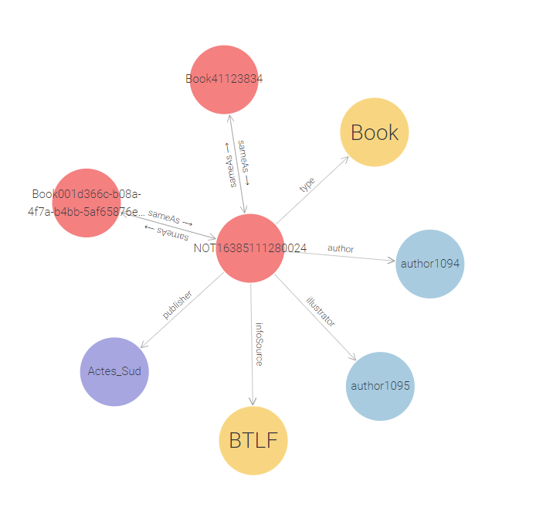
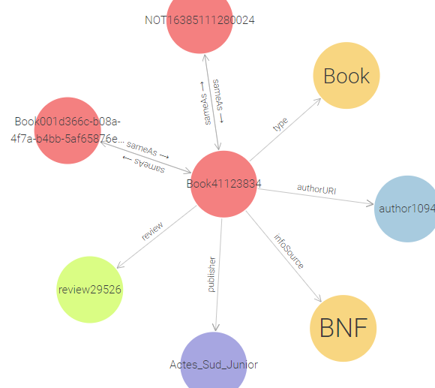
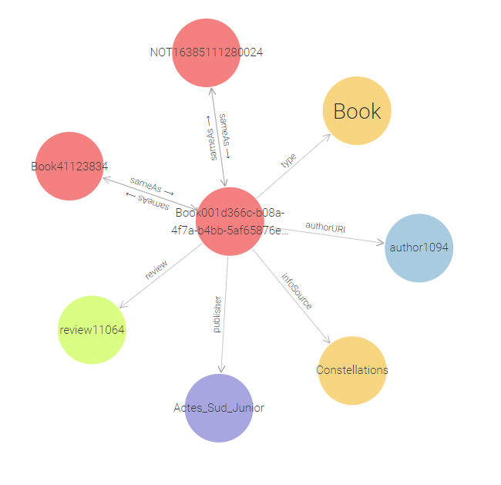
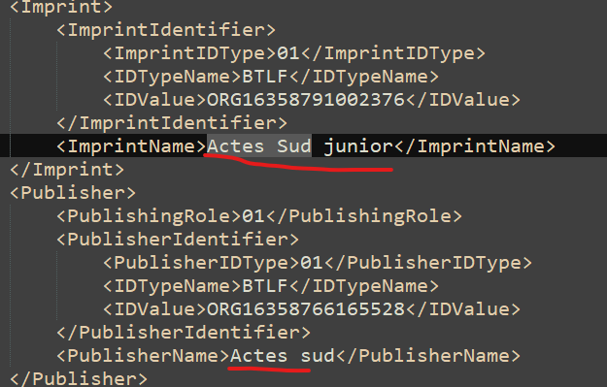
Consolidations Editeurs Exemple : Acte Sud vs Acte Sud junior

Slide 26
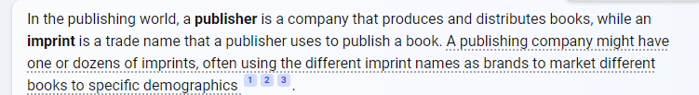
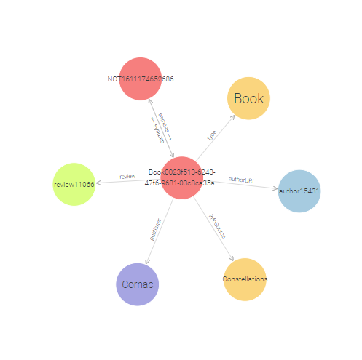
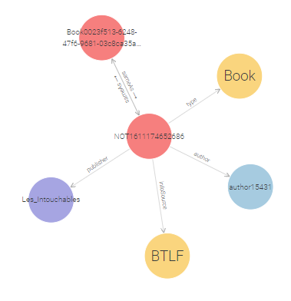
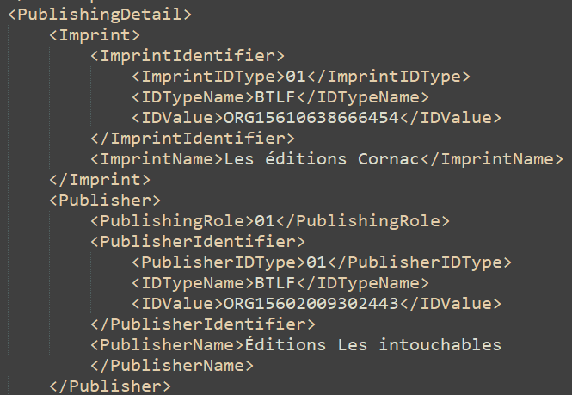
Imprint vs Publisher
https://www.tckpublishing.com/publishing-imprints/
1000 imprints au lieu de 700 publishers
700 matches directs avec BNF_Constellations

Slide 27
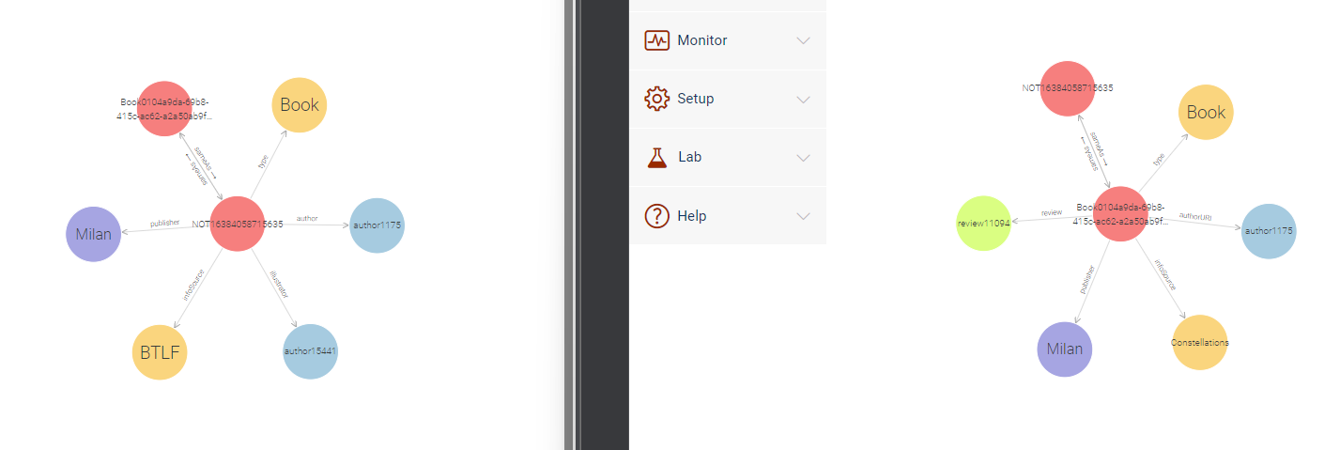
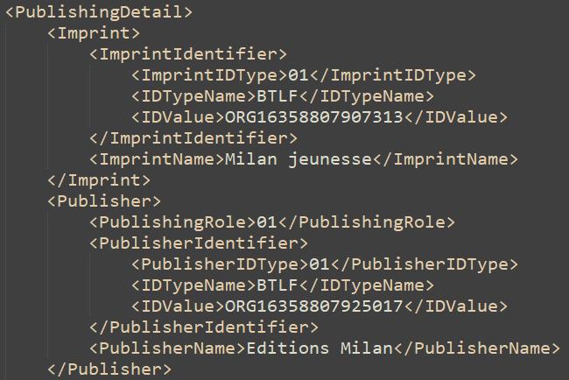

Slide 28
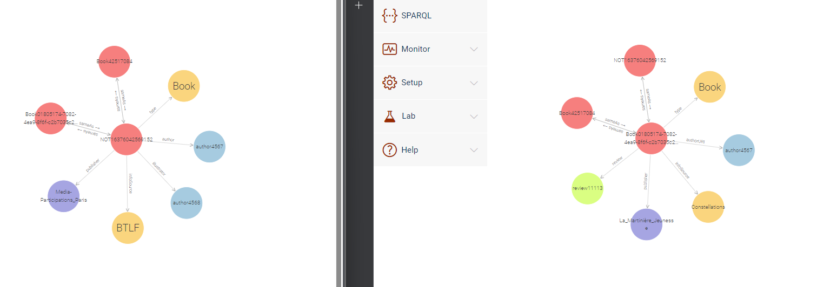
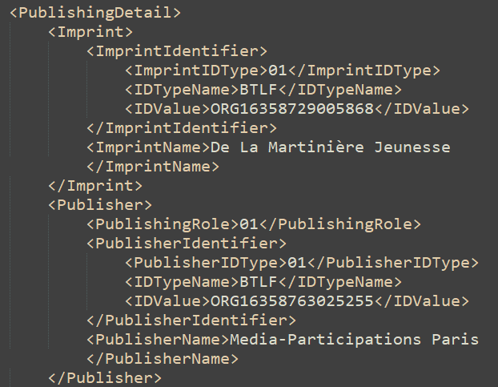

Slide 29
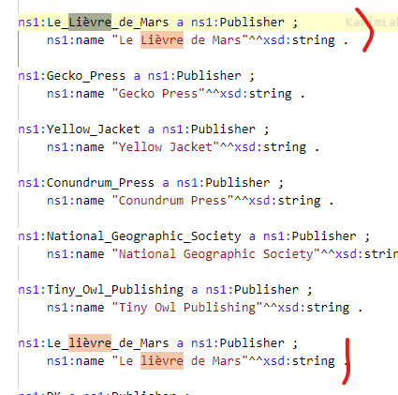




Consolidations Editeurs Doublons publishers BNF/Constellations

Slide 30




Consolidations Editeurs Doublons BTLF

Slide 31
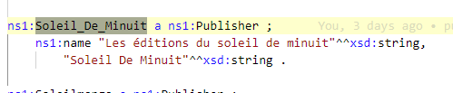
Consolidation Editeurs
Si editeurs ont different noms -> les 2 sont inclus dans RDF
Peut enlever si pas necessaire,

Slide 32
Editeurs a hierachiser (à recompiler après imprint)
Apres la lune & Apres la lune jeunesse
Petite_Plume_De_Carotte et Plumecarotte
"Bayard Canada Livres« & Bayard_Canada
"Glénat Suisse« & Glenat
"Editions Médiaspaul France« & MediasPaul
"Akinomé« & "Akinomé jeunesse«
"KO éditions« & « KO Kids Books «
Tous les national geopraphic
"Beech Street Books (French)"& "Beech Street Books«
"Amnesty international France« & Amnesty_International

